Slide 1

DISTOPIA

Slide 2
Introdução
Distopia;
Jogo de plataforma;
Pixel Art;
Jogo voltado para o folclore nacional.

Slide 3
Justificativa
Trazer a cultura nacional de forma divertida e acessível por meio da tecnologia.
Oferecer benefícios ao individuo como possuir uma maior percepção sociocultural e entendimento sobre a própria história brasileira.

Slide 4
Problemática
Diante do cenário atual – desvalorização cultural – surgem perguntas como:
• Como deve acontecer uma integração de costumes antigos para os meios digitais (atualidade)?
• Como manter a atenção do público infanto-juvenil perante o tema?
• Como consolidar o ufanismo no meio digital?
• Como criar um conteúdo cultural, educativo e ao mesmo tempo divertido?

Slide 5
Hipóteses
Na sociedade brasileira, há uma falta de incentivo às culturas regionais, como por exemplo o folclore...
Assim, se faz necessário, uma preparação de um método utilizando entretenimento digital e acessível para democratizar a cultura nacional

Slide 6
Objetivo
Gerais e Específicos

Slide 7
Geral
Específico
Aumento dos recursos e estímulos culturais de cada indivíduo em torno do folclore.
Abranger o desenvolvimento de jogos digitais no cenário nacional.

Slide 8
Metodologia
Inicialmente houve uma analise da problemática para a definição do tema;
Realizou-se pesquisa de campo, a fim de concretizar o tema idealizado.

Slide 9
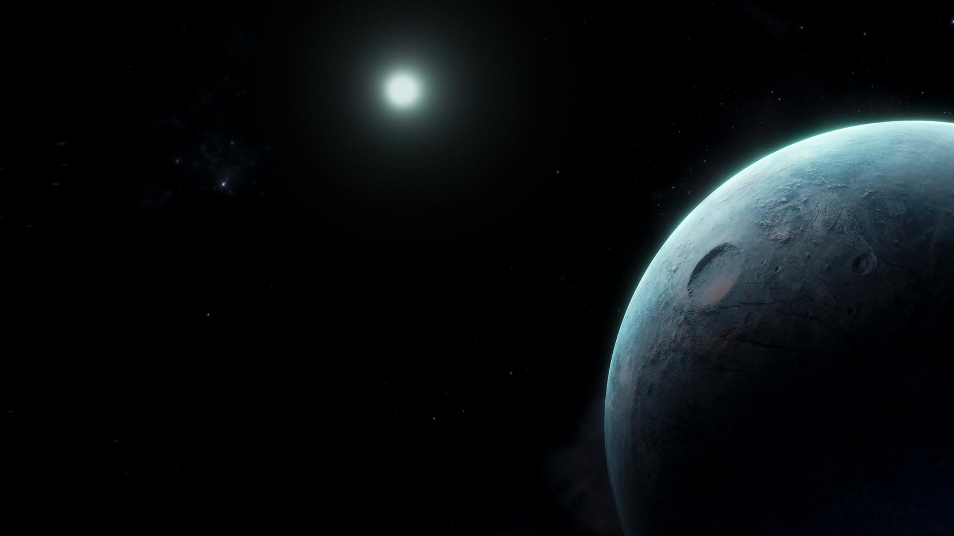
Pesquisa de campo
Foi realizada na plataforma do Google Forms;
O questionário continha 7 perguntas e obteve 112 respostas.

Slide 10
Quantos jogos brasileiros você conhece?
Você jogaria um jogo que abordasse a cultura de seu país?
O quanto você conhece sobre o folclore brasileiro?
51% nenhum;
14% Apenas 1;
33% Alguns.
94% Sim;
6% Não;
4% Não conheço nada;
79% Sei sobre algumas coisas;
17% Conheço muito sobre o nosso folclore.

Slide 11
Ferramentas utilizadas

Slide 12





Krita
Unity
Liguagem
Aseprite
FL Studio

Slide 13
*Mostrar jogo

Slide 14
Concorrentes
Nossos concorrentes em gerais são jogos multiplataformas desenvolvidos por brasileiros que de alguma forma abordam temas nacionais.

Slide 15
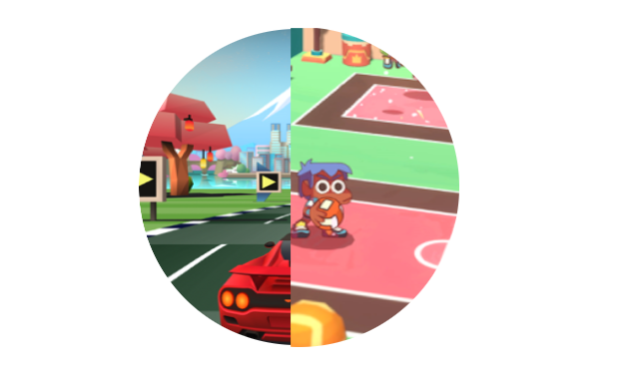
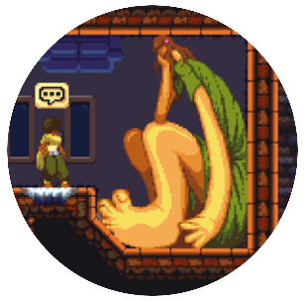
Indiretos
Diretos
Horizon Chase Turbo;
dodgeball academia
Dandara Trials of Fear

Slide 16
Valor do produto
LAYERS | HEIGHT (KM) | THICKNESS (KM) | TEMPERATURE (ºC) | OTHERS
TROPOSPHERE | 10 | 10 | 15 -55 | 90% air
STRATOSPHERE | 50 | 40 | 55 - 17 | Ozone rich zone
MESOSPHERE | 80 | 30 | 17 - 100 | Radiation is not absorbed
THERMOSPHERE | 500 | 420 | 100 or more | Shooting stars and auroras

Slide 17
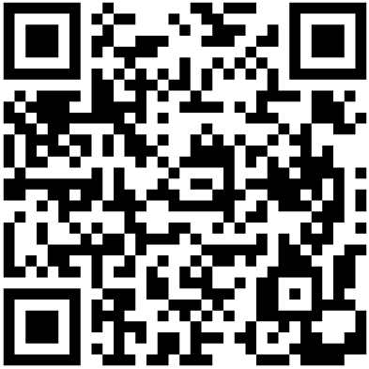
Considerações finais!
Você tem alguma pergunta?
distopia.jogo@gmail.com
github.com/distopia-jogo/distopia
Instagram: ___distopia___

